Slide 1
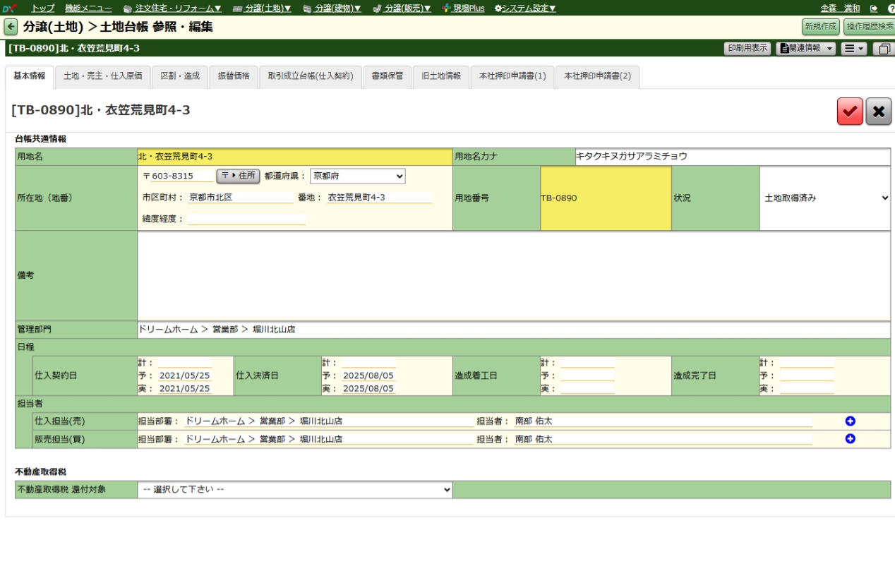
ダイテックに入力する日付について
土地台帳
仕入契約日 | 計 | 契約書に書かれた日 | 仕入決済日 | 計 | 契約書に書かれた日
 | 予 | 契約書に書かれた日を入力、変更のたび日付を変更する |  | 予 | 契約書に書かれた日を入力、変更のたび日付を変更する
 | 実 | 契約日 |  | 実 | 決済日

Slide 2
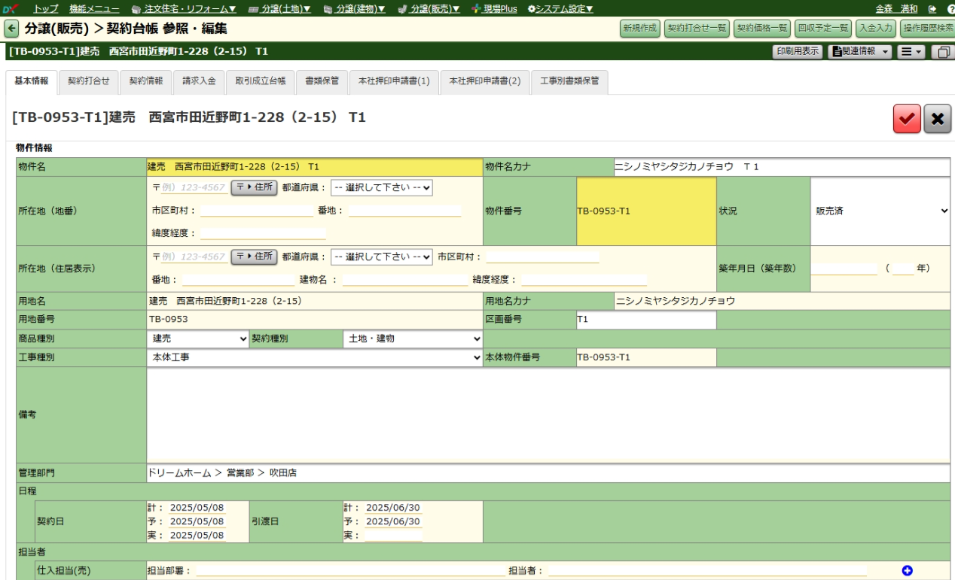
ダイテックに入力する日付について
契約台帳
販売契約日 | 計 | 契約書に書かれた日 | 販売決済日 | 計 | 契約書に書かれた日
 | 予 | 契約書に書かれた日を入力、変更のたび日付を変更する |  | 予 | 契約書に書かれた日を入力、変更のたび日付を変更する
 | 実 | 契約日 |  | 実 | 決済日

Slide 3
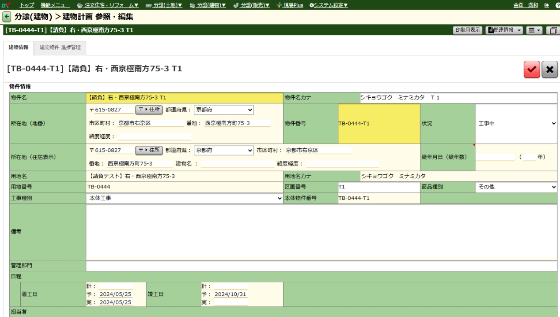
ダイテックに入力する日付について
建物計画
着工日 | 計 | 当初着工予定日 | 竣工日 | 計 | 当初竣工日
 | 予 | 当初着工予定日を入力、変更のたび日付を変更する |  | 予 | 当初竣工予定日を入力、変更のたび日付を変更する
 | 実 | 着工日 |  | 実 | 竣工日

